Slide 1
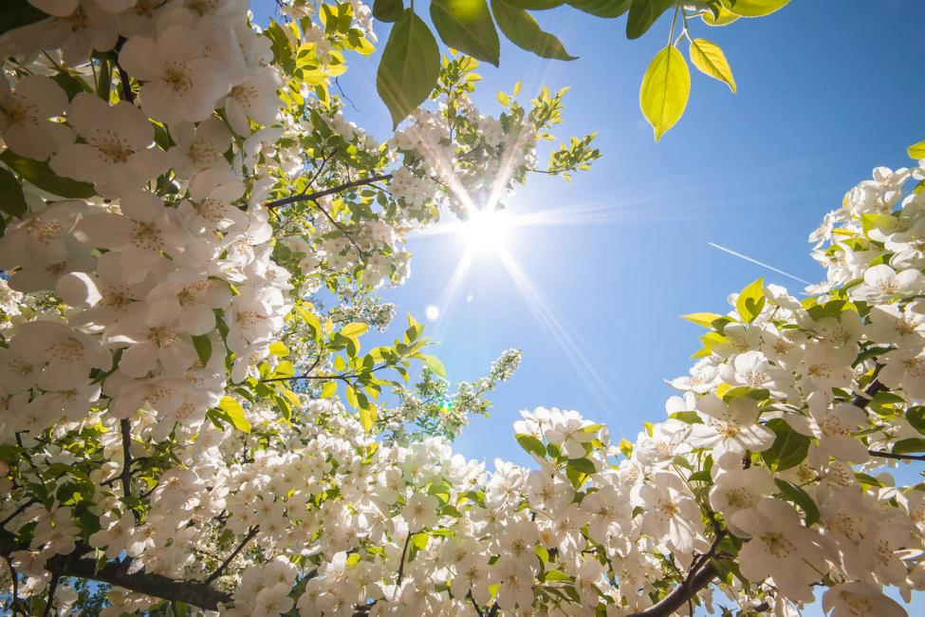
«Весна пришла»

Slide 2
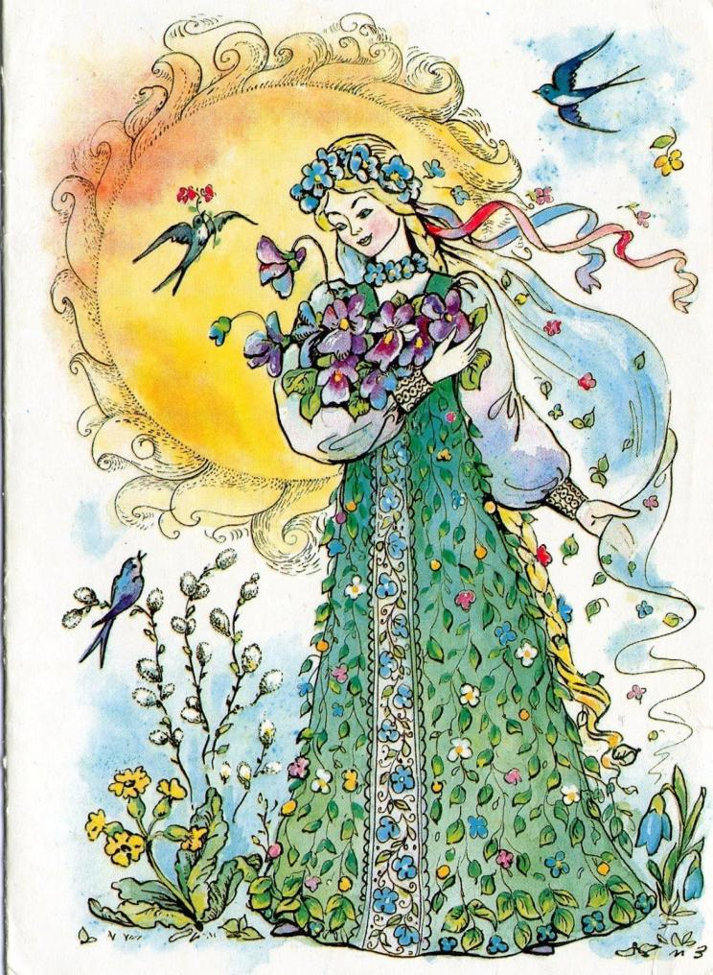
Снег и лед на солнце тают С юга птицы прилетают И медведю не до сна Значит к нам пришла …..
ВЕСНА

Slide 3
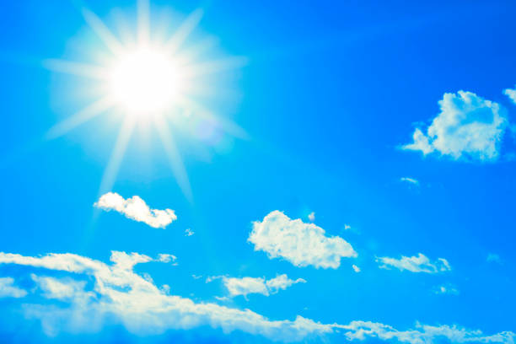
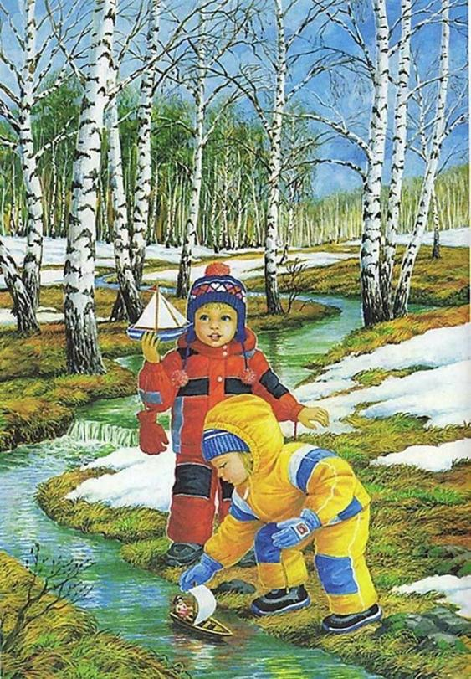
ВЕСНОЙ ЯРКО СВЕТИТ СОЛНЦЕ и ГРЕЕТ ТЕПЛЕЕ
ТАЕТ СНЕГ
БЕГУТ РУЧЬИ

Slide 4
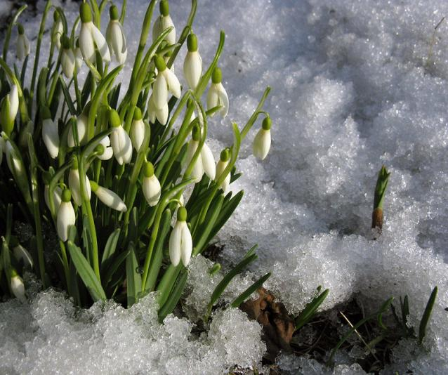
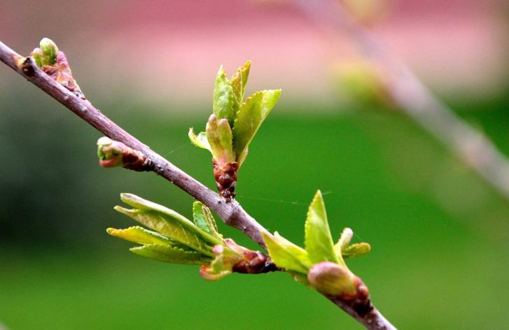
Прорастает сквозь снежок,
К солнечным лучам цветок,
Маленький и нежный,
Беленький подснежник.
На деревьях и кустарниках набухают почки, появляются листочки.

Slide 6
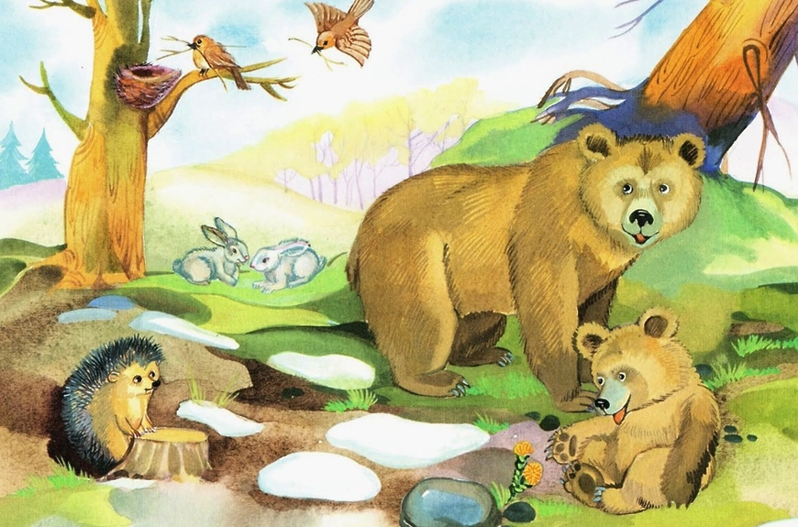
В лесу просыпаются медведь и ёж

Slide 7
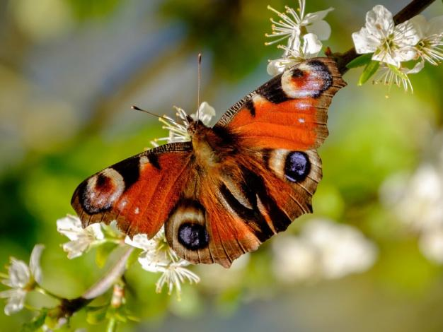
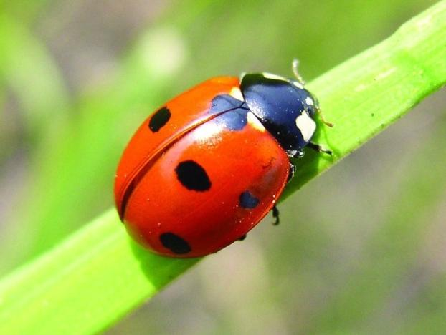
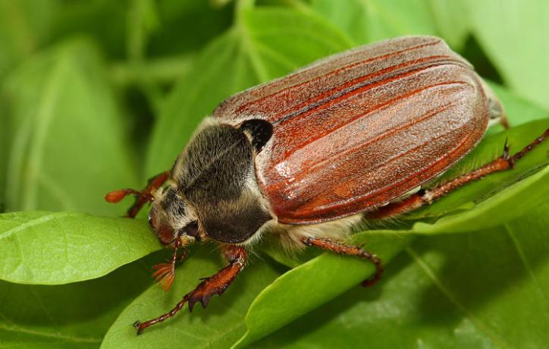
Появляются насекомые

Slide 8
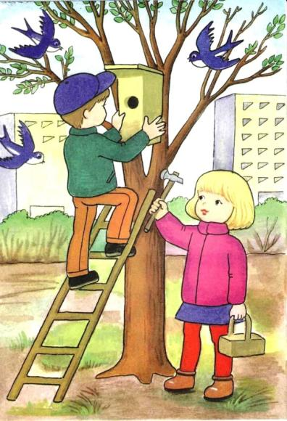
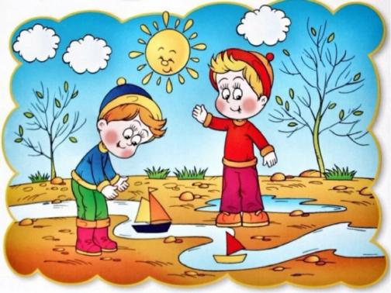
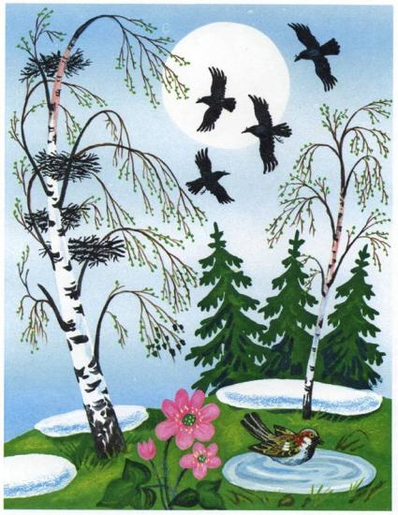
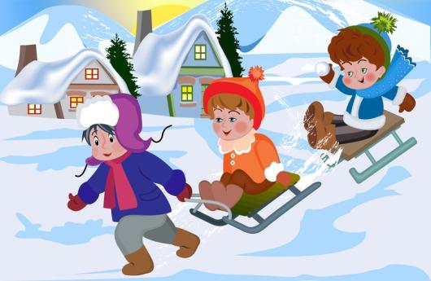
Чего весной не бывает?

